Slide 1
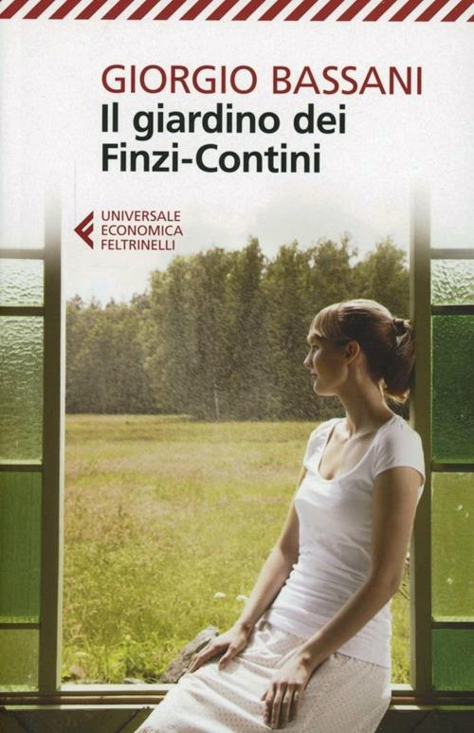
UTE – Università Cardinal Colombo - MILANO Giovedì, 14 marzo 2024
«Il giardino dei
FINZI-CONTINI»
Uno dei
capitoli più tristi
della nostra
storia patria!

Slide 2
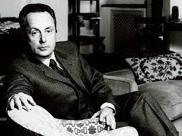
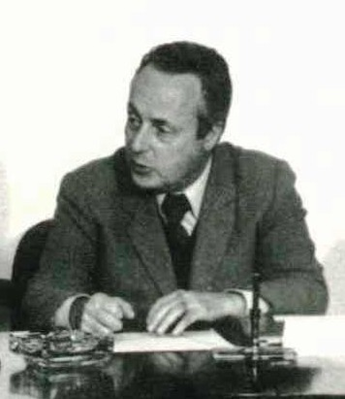
L’autore, Giorgio Bassani. Bologna, 4 marzo 1916 – Roma, 13 aprile 2000.

Slide 3
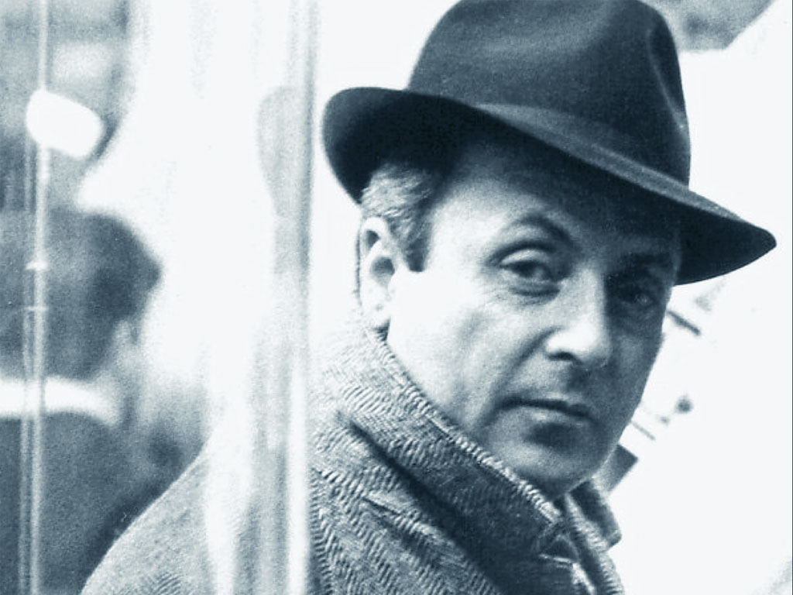
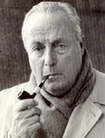
In altre due foto.

Slide 4
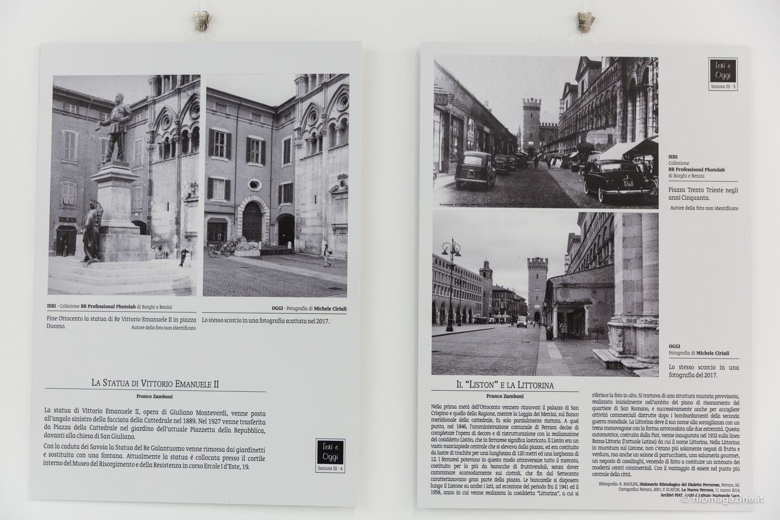
Ferrara. Immagini degli anni ‘30 del ‘900.

Slide 5
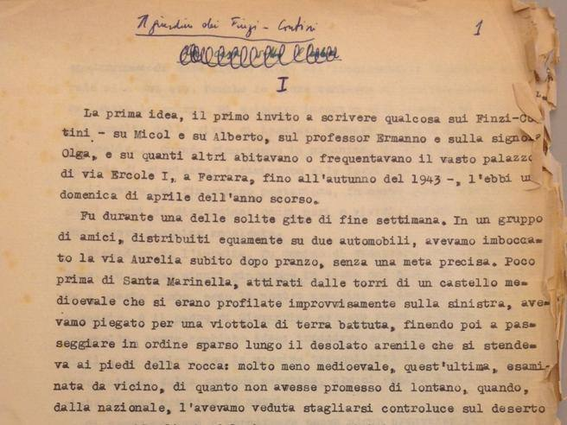
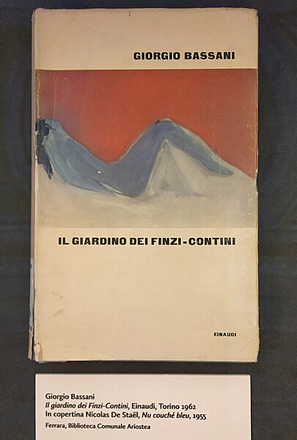
La stesura originale con la Olivetti 25. La prima copertina originale, Einaudi, 1962.

Slide 6
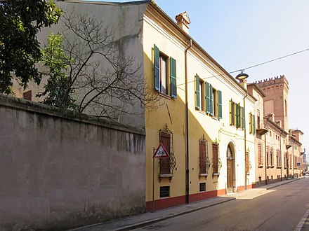
Ferrara. La Casa di Giorgio Bassani in Via Cisterna del Follo.

Slide 9
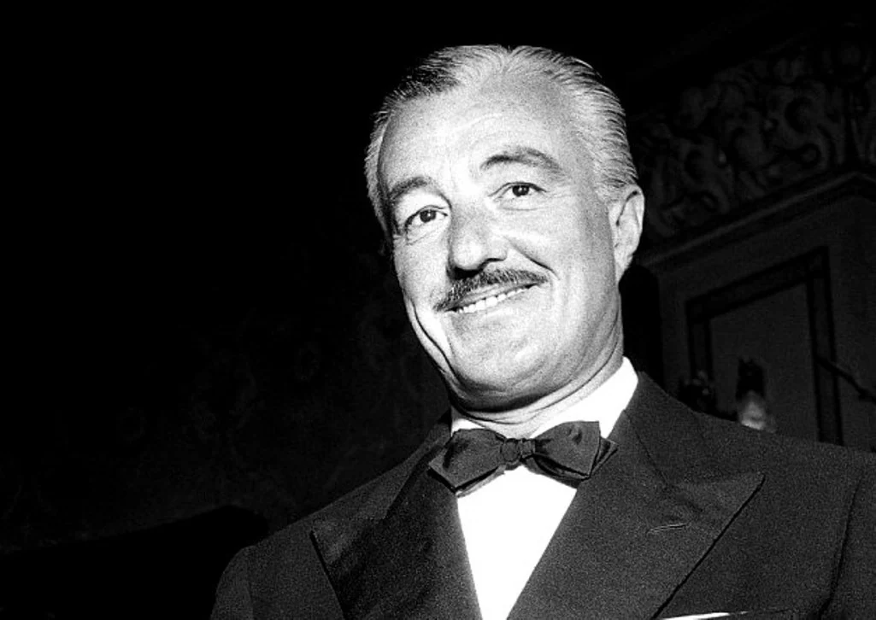
Il grande attore e grande regista Vittorio De Sica.

Slide 10
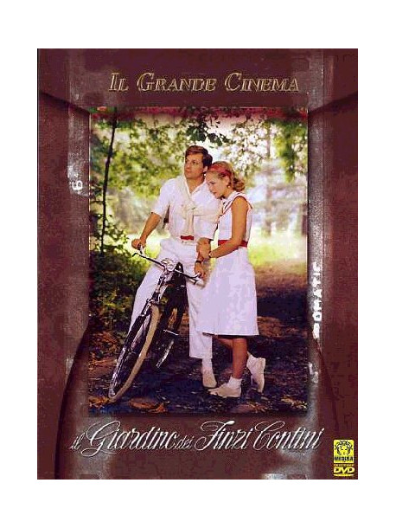
Anno 1970

Slide 12
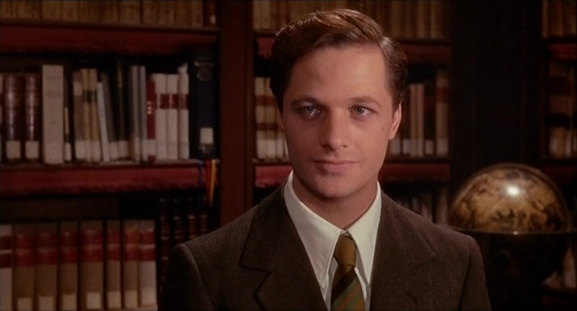
Il protagonista Giorgio, nella realtà Silvio Magrini, nel film l’attore Lino Capolicchio. INCIPIT DEL ROMANZO: “Da molti anni desideravo scrivere dei Finzi-Contini – di Micòl e di Alberto, del professor Ermanno e della signora Olga -, e di quanti altri abitavano o come me frequentavano la casa di corso Ercole I d’Este, a Ferrara, poco prima che scoppiasse la guerra. Ma l’impulso, la spinta a farlo veramente, li ebbi soltanto un anno fa, una domenica d’aprile del 1957.

Slide 13
Lo svolgimento del racconto.

Slide 14
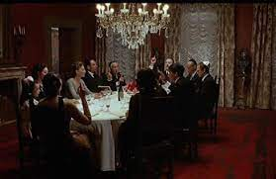
La grande famiglia ebreaica-borghese dei Finzi-Contini a tavola.

Slide 15
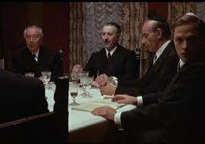
…un dettaglio con i protagonisti!

Slide 16
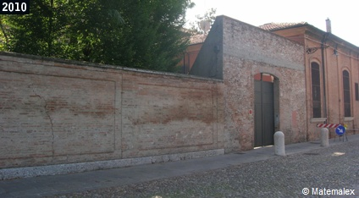
Il muro di cinta della villa Finzi-Contini.

Slide 17
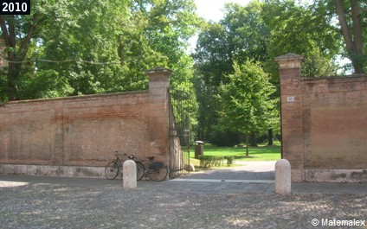
Il cancello d’ingresso alla villa dei Finzi-Contini.

Slide 18
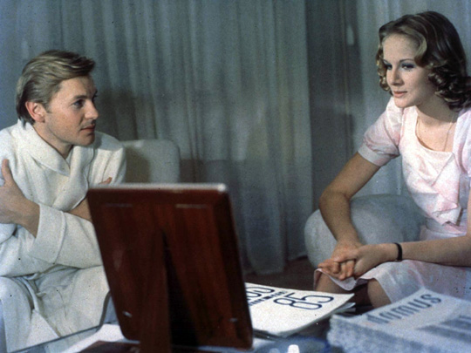
I due fratelli Finzi-Contini. Alberto e Micòl, nel film di De Sica, 1970.

Slide 19
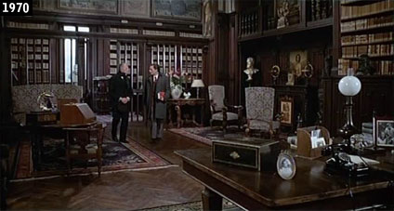
La biblioteca di villa dei Finzi-Contini.

Slide 20
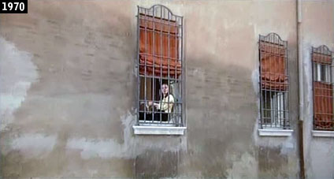
Micòl Finzi-Contini dalla finestra invita Giorgio a superare il muro di cinta.

Slide 21
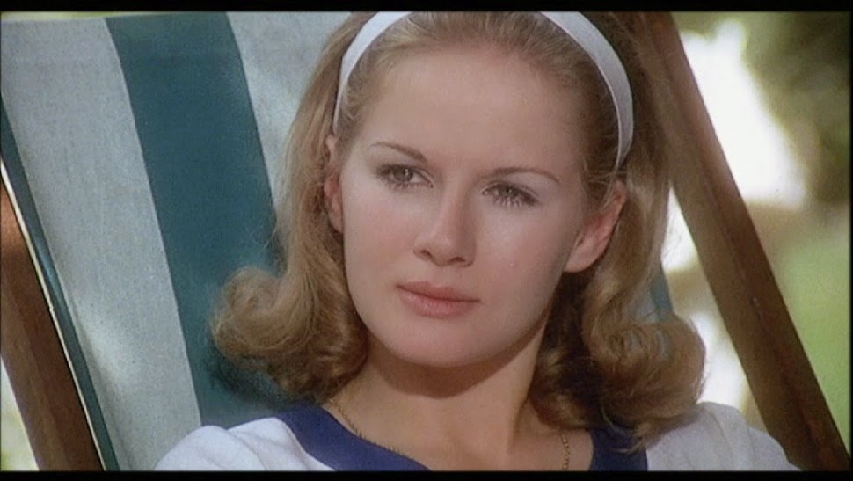
Micòl Finzi-Contini, l’attrice Dominique Sanda nel film di De Sica.

Slide 22
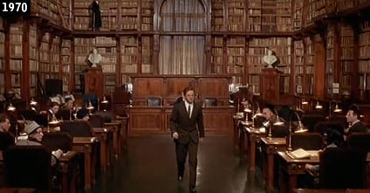
Giorgio allontanato dalla Biblioteca pubblica in quanto ebreo.

Slide 23
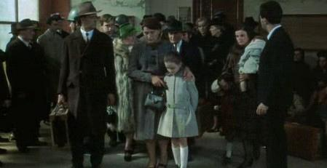
Bambini ebrei esclusi dalle scuole pubbliche.

Slide 24
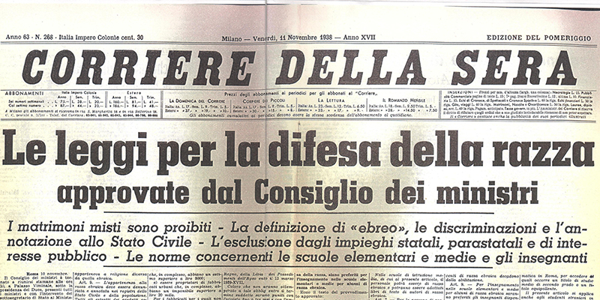
Roma. 10 novembre 1938.

Slide 25
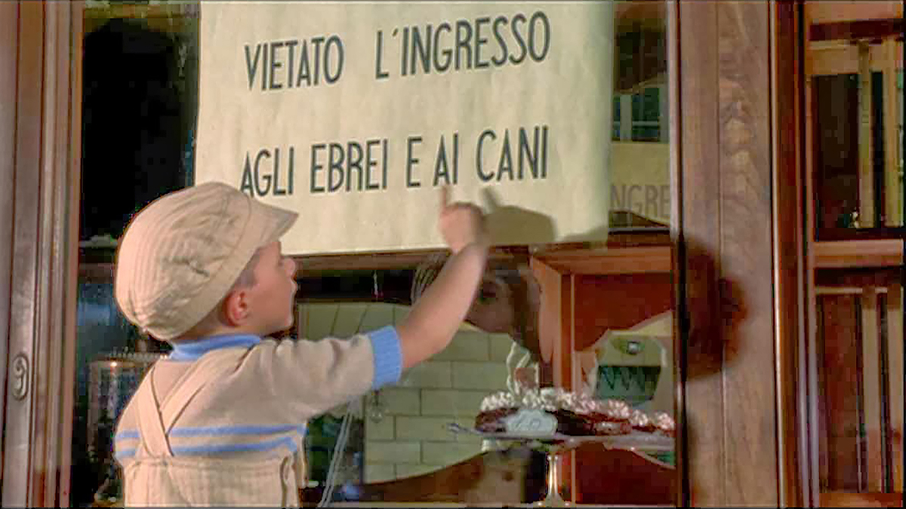
Immagine famosa da «La vita è bella» di Roberto Benigni, anno 1997.

Slide 27
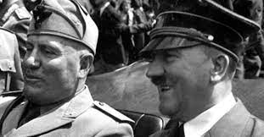
Mussolini e Hitler durante la visita a Roma del Fürer, 6 maggio 1938.

Slide 28
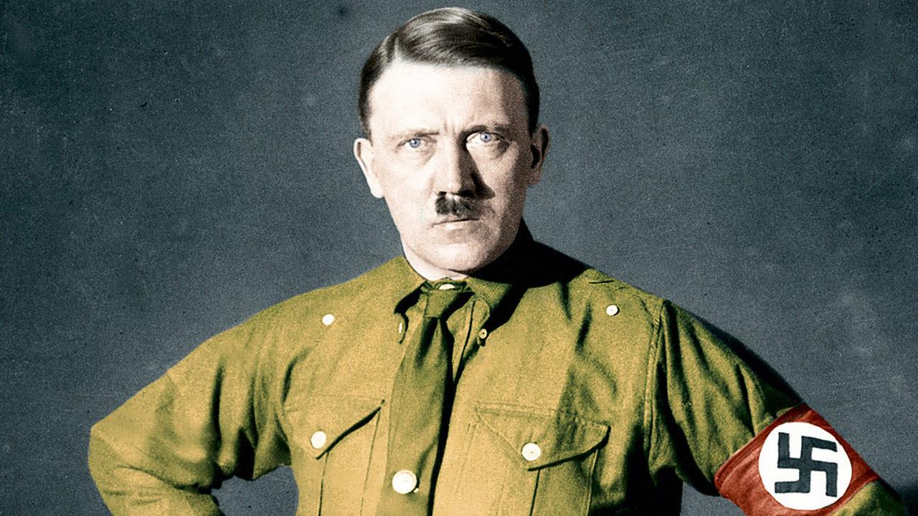
Adolf Hitler, il Dittatore della Germania nazista.

Slide 29
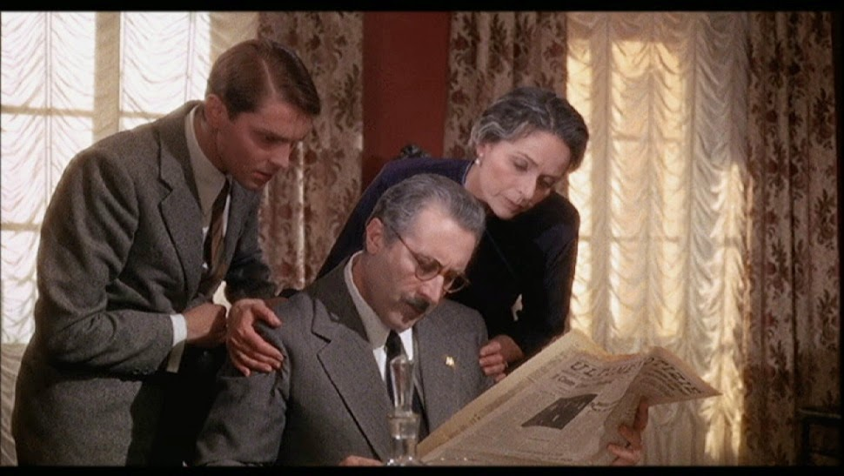
La pubblicazione delle Leggi razziali sui quotidiani a villa Finzi-Contini.

Slide 30
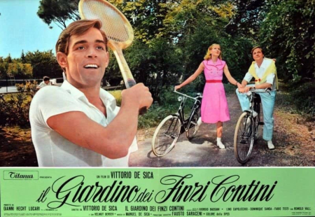

Slide 32
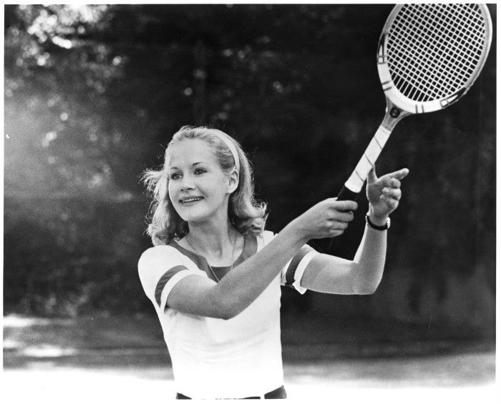

Slide 33
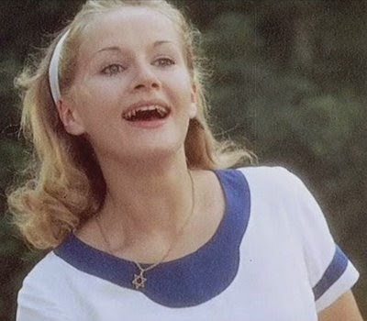

Slide 36
In bici all’ingresso di villa Finzi-Contini.

Slide 37
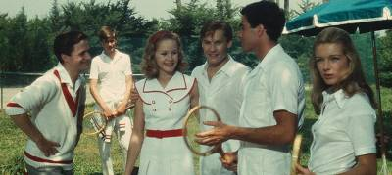
I ragazzi invitati alla partita di tennis a villa Finzi-Contini.

Slide 38
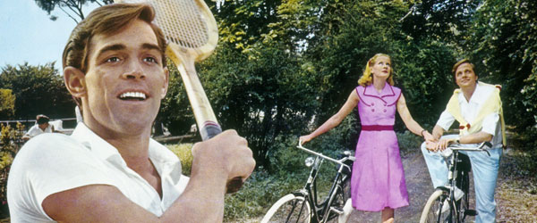
Giampiero Malnate, nel film l’attore Fabio Testi, perito chimico milanese di idee marxiste.

Slide 39
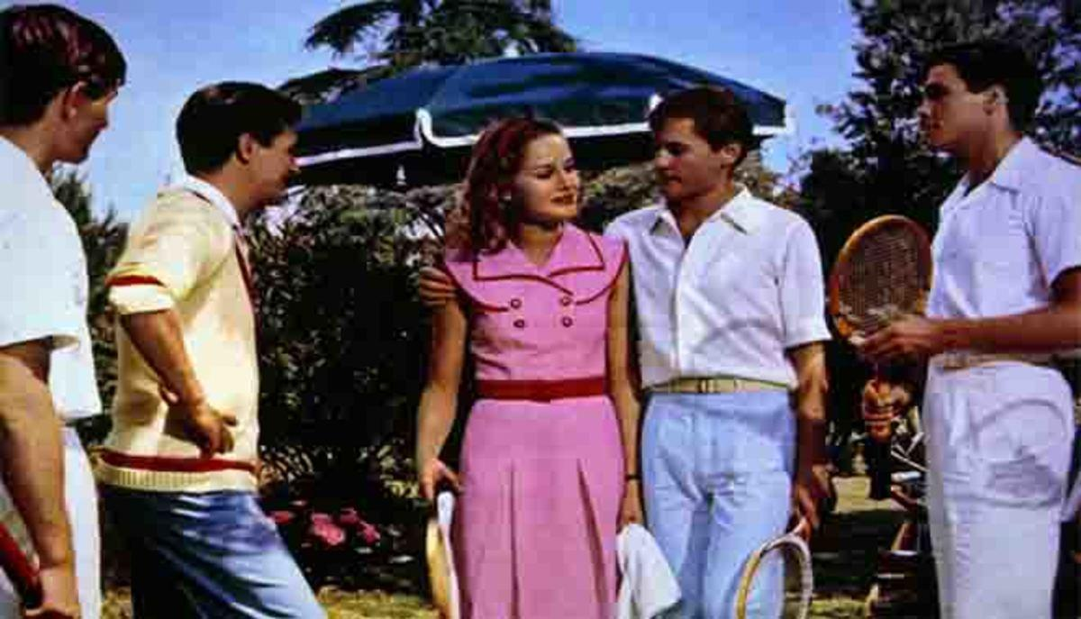
Nel giardino dei Finzi Contini.

Slide 40
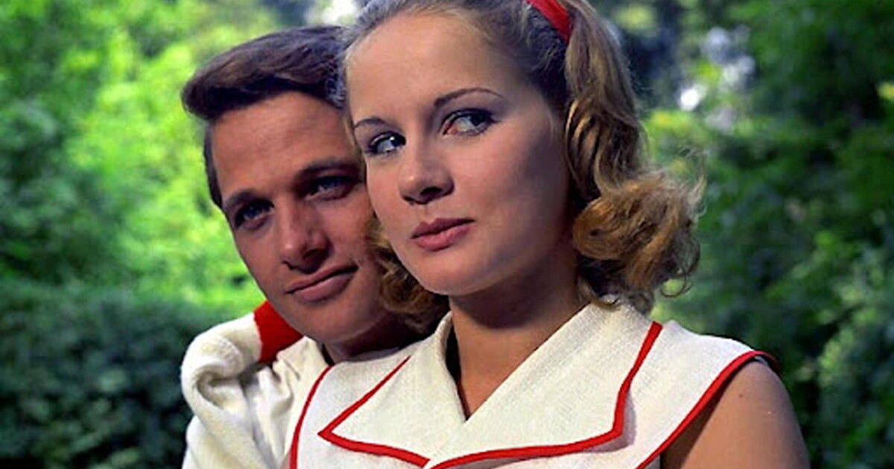
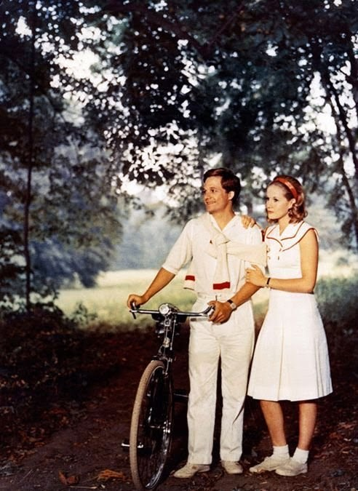
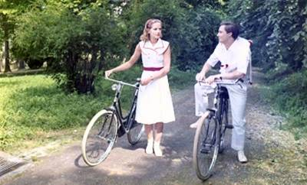
Giorgio e Micòl in bici sui vialetti del giardino dei Finzi-Contini.

Slide 41
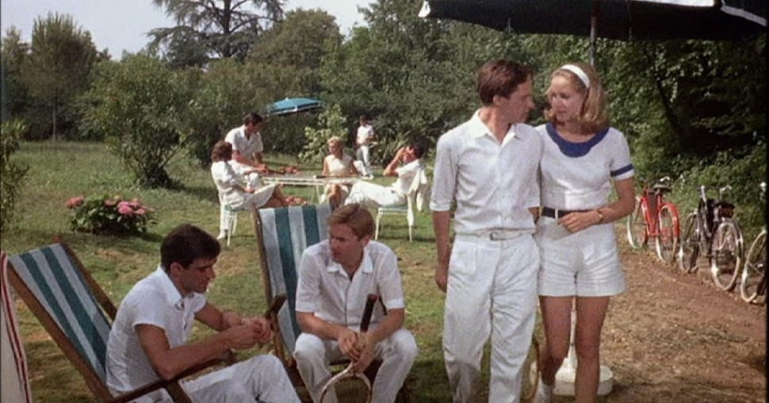
Giorgio e Micòl tra gli altri ragazzi all’interno del giardino.

Slide 42
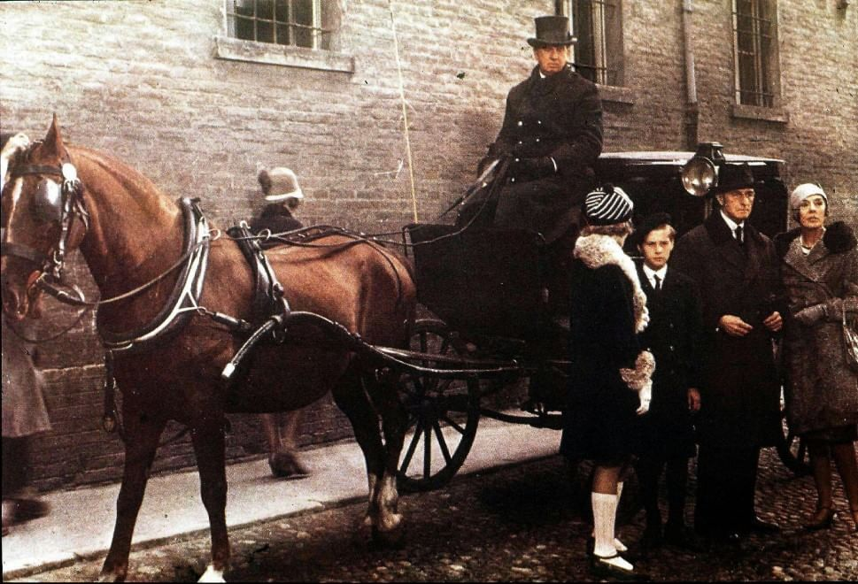
La carrozza di villa Finzi Contini.

Slide 45
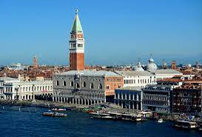

Slide 46
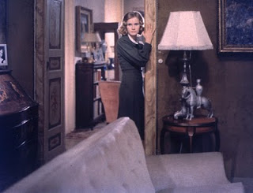
Micòl traferitasi a Venezia per la frequenza all’Università.

Slide 47
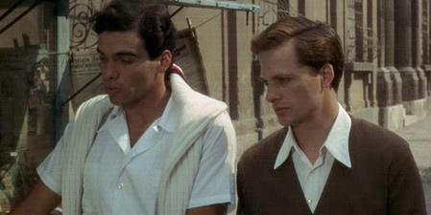
Giampiero e Giorgio…amici preoccupati!

Slide 48
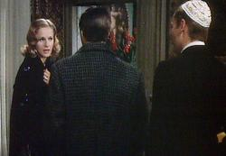
Micòl con Giorgio e il rabbino in occasione della Pesach, la Pasqua ebraica.

Slide 49
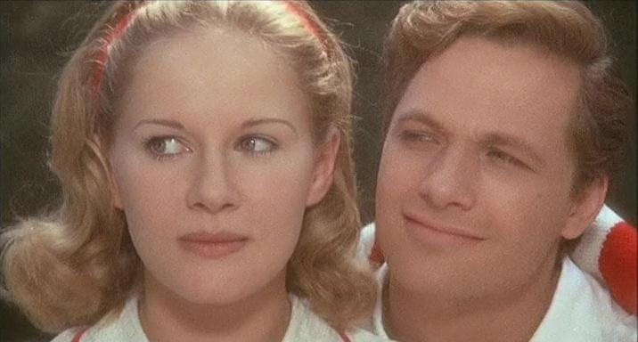

Slide 50
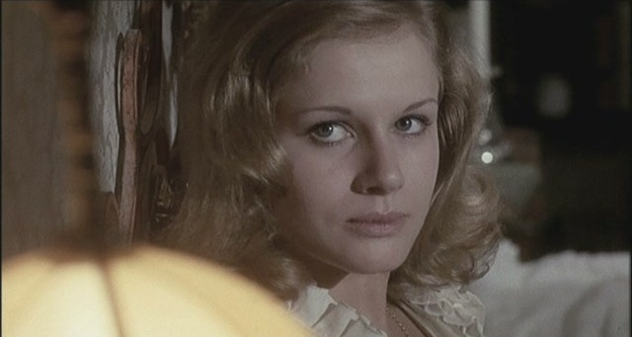
MICÒL e L’AMORE «…l’amore - così, almeno, se lo immaginava lei - era roba per gente decisa a sopraffarsi a vicenda: uno sport crudele, feroce, ben più crudele e feroce del tennis!, da praticarsi senza esclusione di colpi e senza mai scomodare, per mitigarlo, bontà d’animo e onestà di propositi. [...] E noi? Stupidamente onesti entrambi, uguali in tutto e per tutto come due gocce d’acqua (“e gli uguali non si combattono, credi a me!”), avremmo mai potuto sopraffarci l’un l’altro, noi?

Slide 51
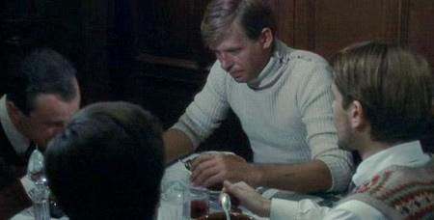
… si comincia a parlare anche dei campi di concentramento!

Slide 52
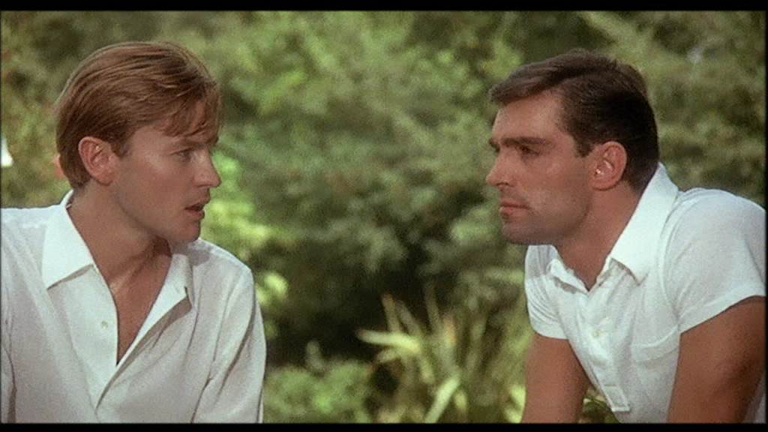
Alberto, Helmut Berger, e Giampiero Malnate, Fabio Testi.

Slide 53
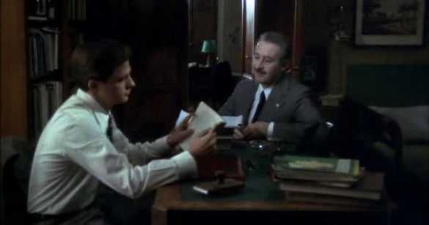
Giorgio a colloquio con suo padre, nel film l’attore Romolo Valli.

Slide 54
Giampiero Malnate, amante segreto di Micòl Finzi-Contini.

Slide 56
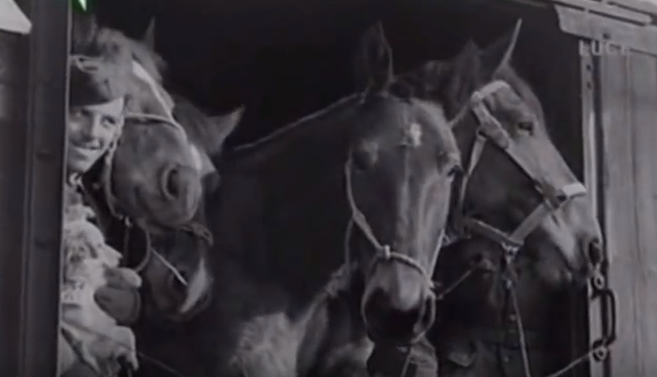
Gli Alpini con i loro muli sulla tradotta verso il fronte orientale.

Slide 57
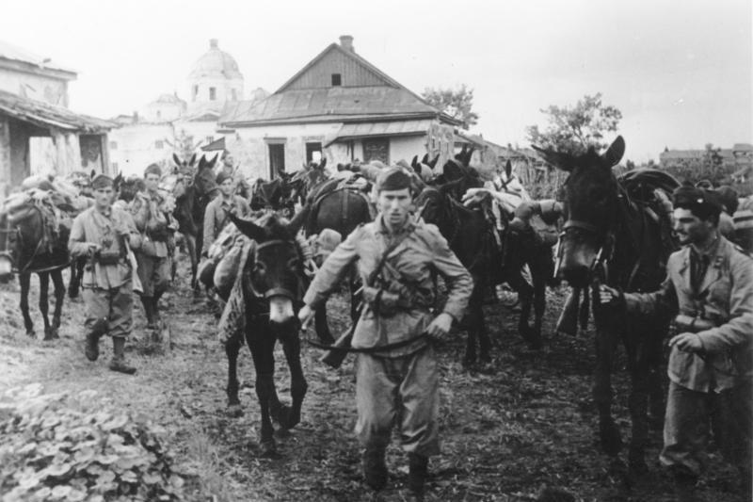
Gli alpini dell’ARMIR in marcia con i muli sul fronte orientale.

Slide 59
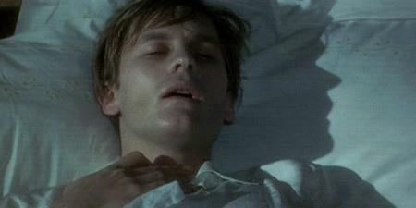
Alberto Finzi-Contini, l’attore Helmut Berger, sul letto di morte.

Slide 60
Il funerale di Alberto Finzi Contini.

Slide 61
Giorgio, il protagonista, costretto alla fuga per sfuggire alla cattura dei nazifascisti.

Slide 63
Micòl e la nonna finite nella stessa aula in cui la ragazza ha frequentato le Elementari.

Slide 64
Il padre di Giorgio, l’attore Romolo Valli, rivolto a Micòl: «Nella vita, se uno vuol capire, capire veramente come stanno le cose di questo bizzarro mondo, deve morire almeno una volta. E allora, meglio morire da giovani, quando uno ha tanto tempo davanti sé, per tirarsi su e resuscitare. Capire da vecchi è molto più brutto, sai. Come si fa? Non c'è mica il tempo per ricominciare da zero. E la nostra generazione ne ha prese talmente tante di cantonate.»

Slide 65
Micòl consolata dal padre di Giorgio nell’aula d’attesa verso la deportazione,

Slide 66
Il campo di sterminio di Auschwitz, in Polonia.

Slide 72
GRAZIE
Alla prossima
Giovedì, 21 marzo 2024
CENTOMILA GAVETTE
DI GHIACCIO
Perduti nella steppa
del rigido inverno russo.

